Slide 1



  Xin chào tất cả các con!

Slide 2

Thứ …. ngày … tháng 10 năm 2021
Bài viết 1:

Slide 3
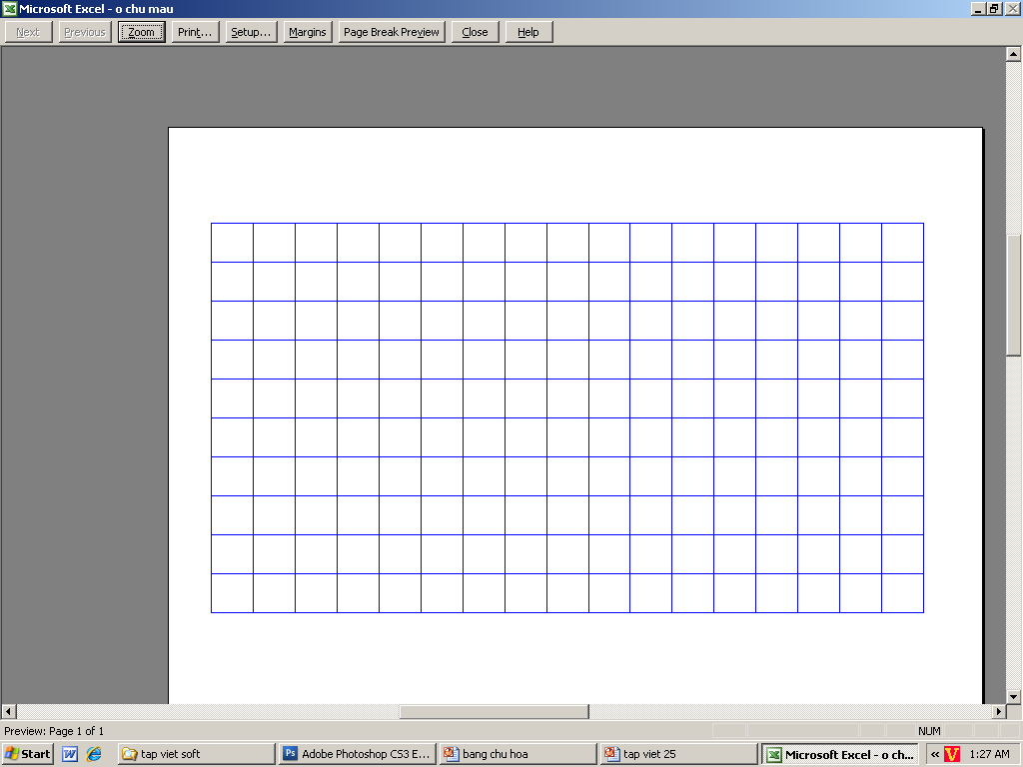
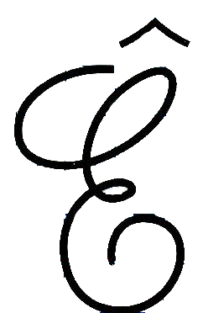


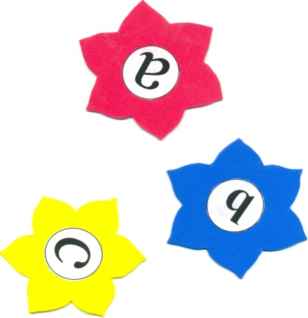
Chọn ý đúng nhất:
1
*Con chữ E cỡ vừa
cao mấy ô li ?
a) 4 ô li
b) 5 ô li
c) 6 ô li

Slide 4
Chọn ý đúng nhất:
1
*Con chữ E cỡ vừa
rộng mấy ô li ?
a) 3 ô li rưỡi
b) 4 ô li
c) 5 ô li

Slide 5
Chọn ý đúng nhất:
1
*Con chữ E gồm
mấy nét?
a) 1 nét
b) 2 nét
c) 3 nét

Slide 6
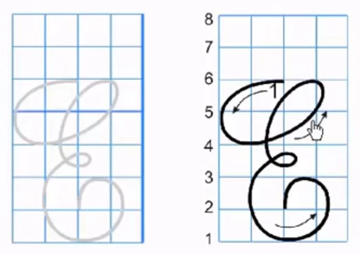

Slide 7
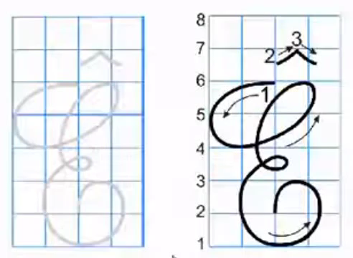

Slide 8
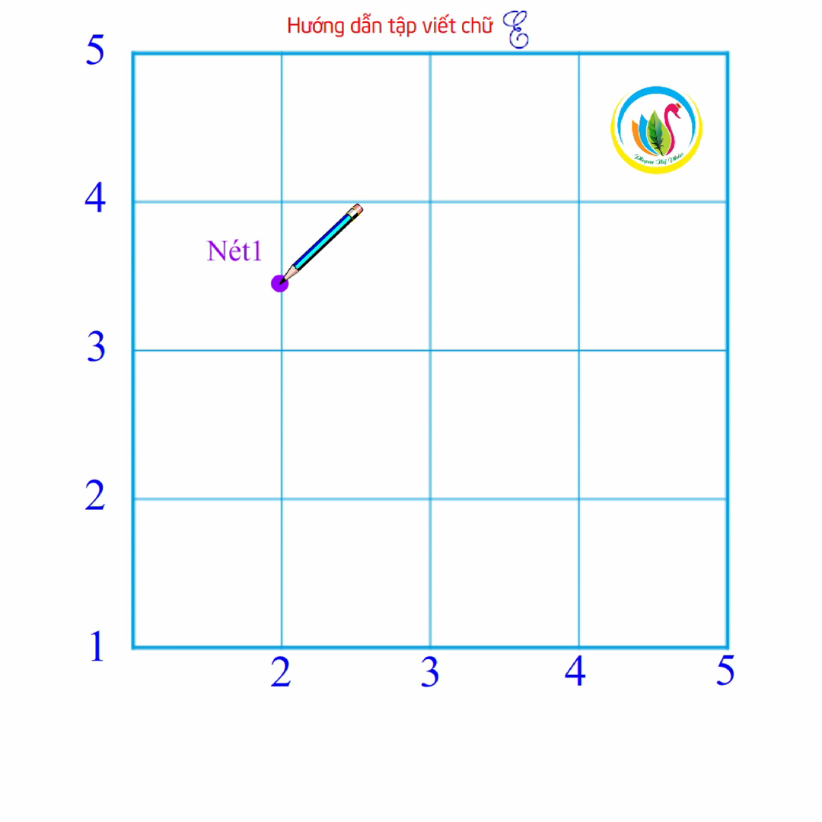

Slide 9
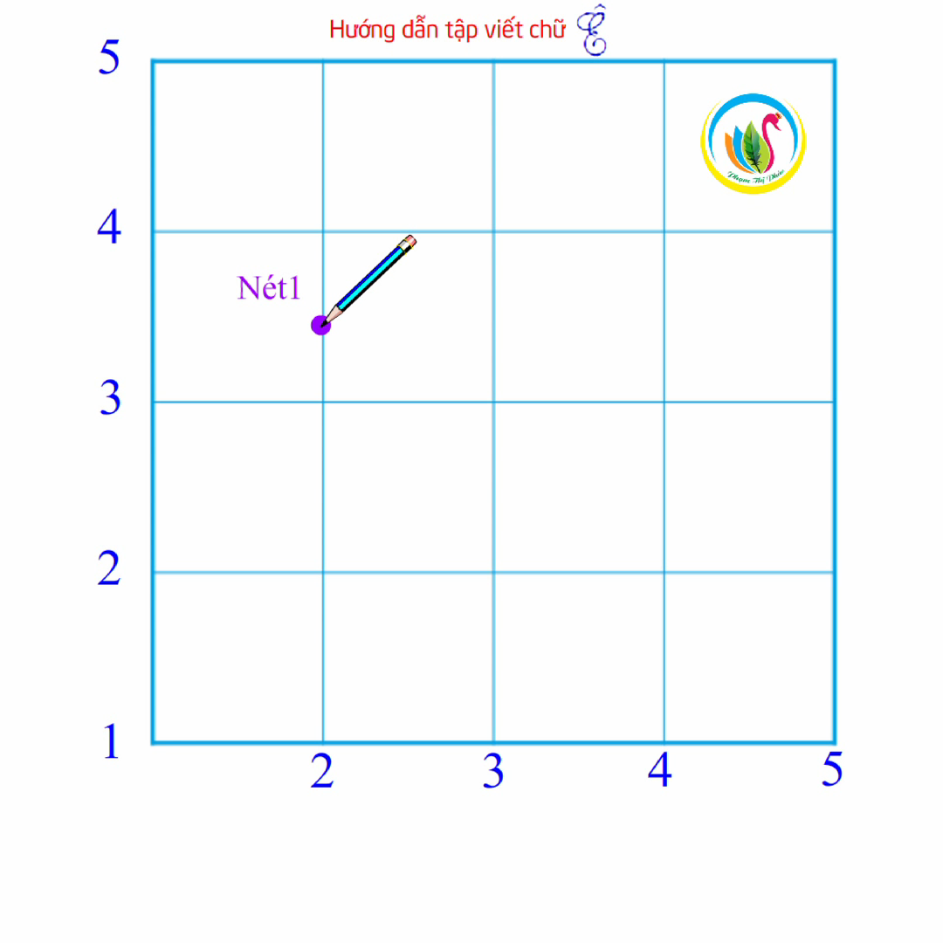

Slide 10


Viết bảng con

Slide 11
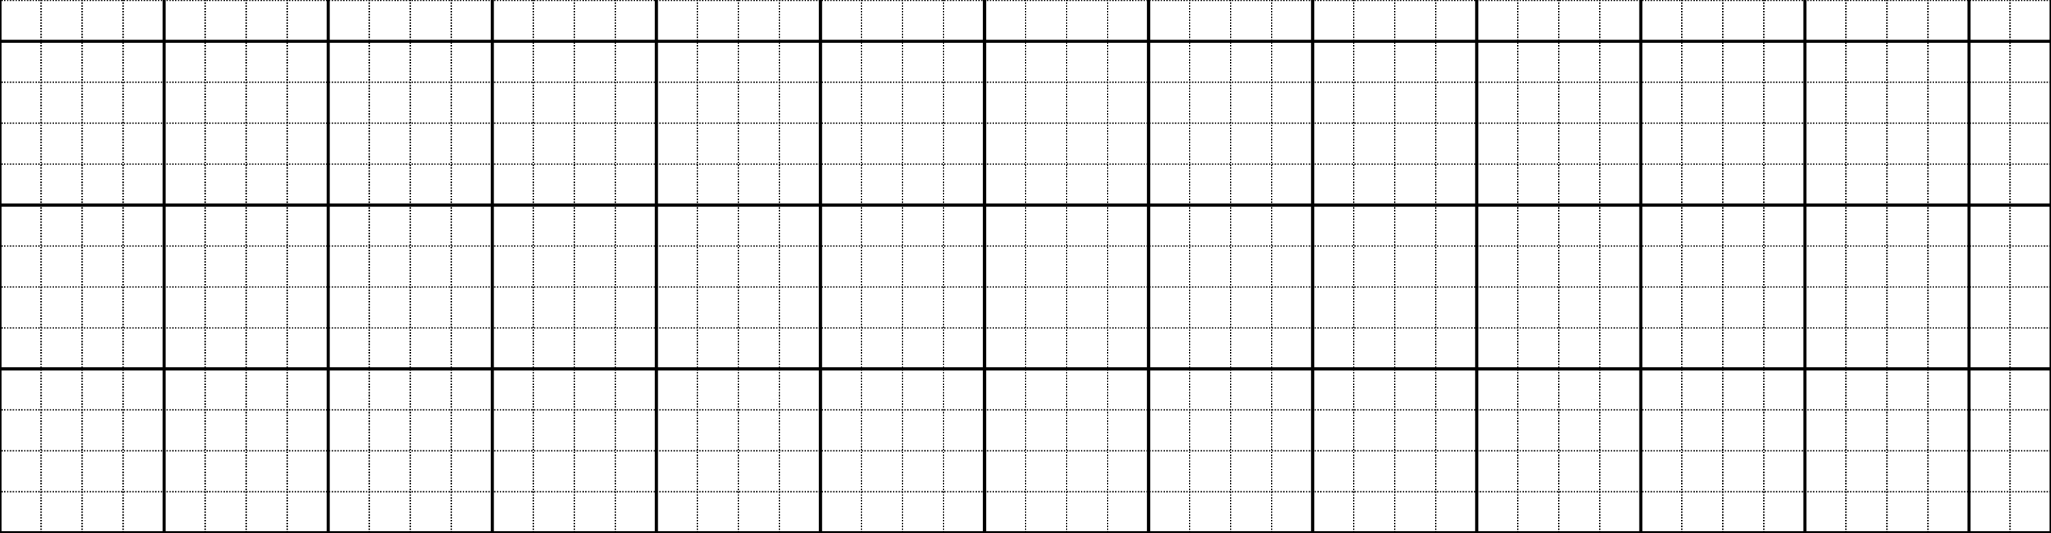
Viết câu ứng dụng
Em yêu thầy cô của em
Chữ cái nào được viết hoa?
→ Chữ E
b. Những chữ cái nào cao 2.5 li ?
→ Chữ E, y, h
c.Cách đặt dấu thanh ?
→ Dấu huyền đặt trên âm â
Notes:
Bài giảng thiết kế bởi: Hương Thảo - tranthao121006@gmail.com

Slide 12

VIẾT BÀI
Học sinh viết bài vào vở ô li

Slide 13
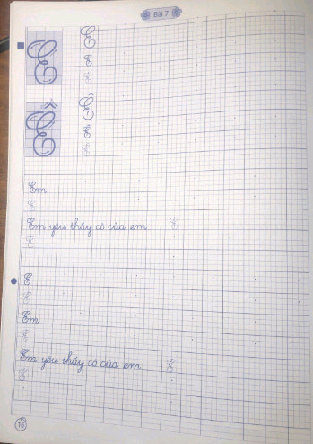

Slide 14
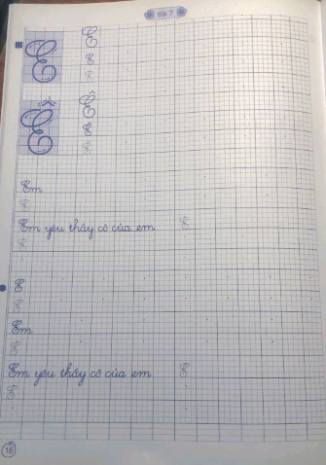

Slide 16

HẸN GẶP LẠI

